Slide 1
Développeur Android Projet 4
Lamzone

Slide 2
Consignes du projet:
Créer une liste de réunions comprenant:
L’heure de la réunion
Le lieu
Le sujet
Les emails.
Développer une fonctionnalité permettant l’ajout d’une réunion.
Développer une fonctionnalité permettant la suppression d’une réunion.
Développer une fonctionnalité permettant de filtrer l’affichage des réunions par lieu ou par heure.
Réaliser un test unitaire et un test instrumentalisé.

Slide 3
Le développement

Slide 4
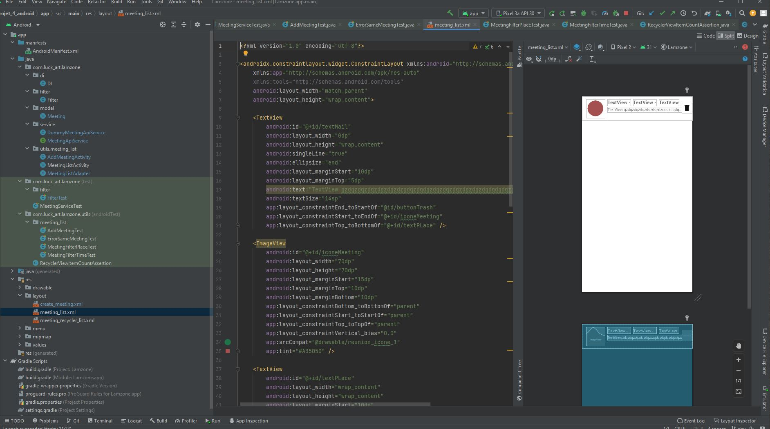
Création du « meeting_list.xml»

Slide 5
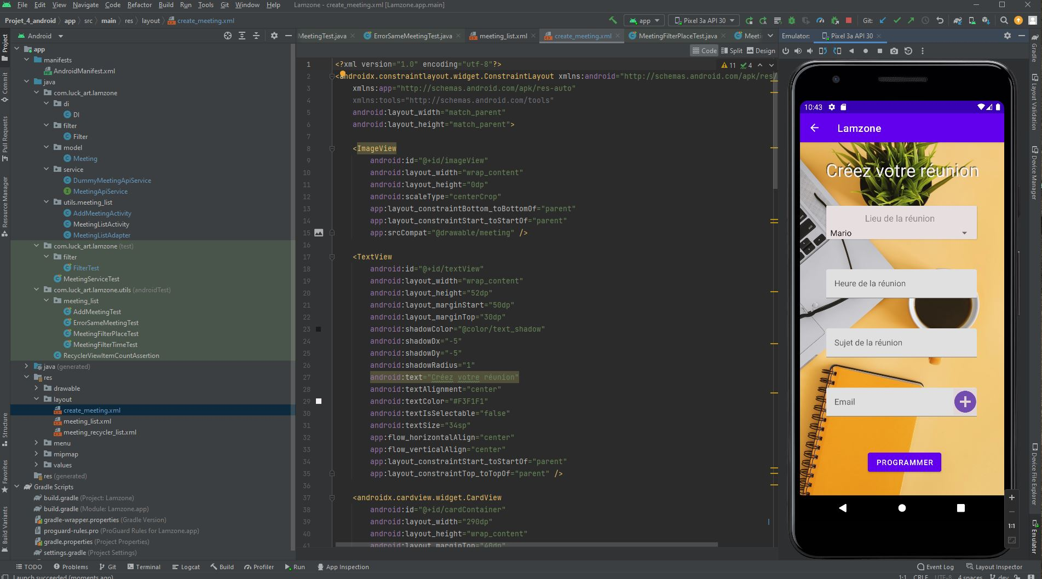
Création du « create_meeting.xml »

Slide 6
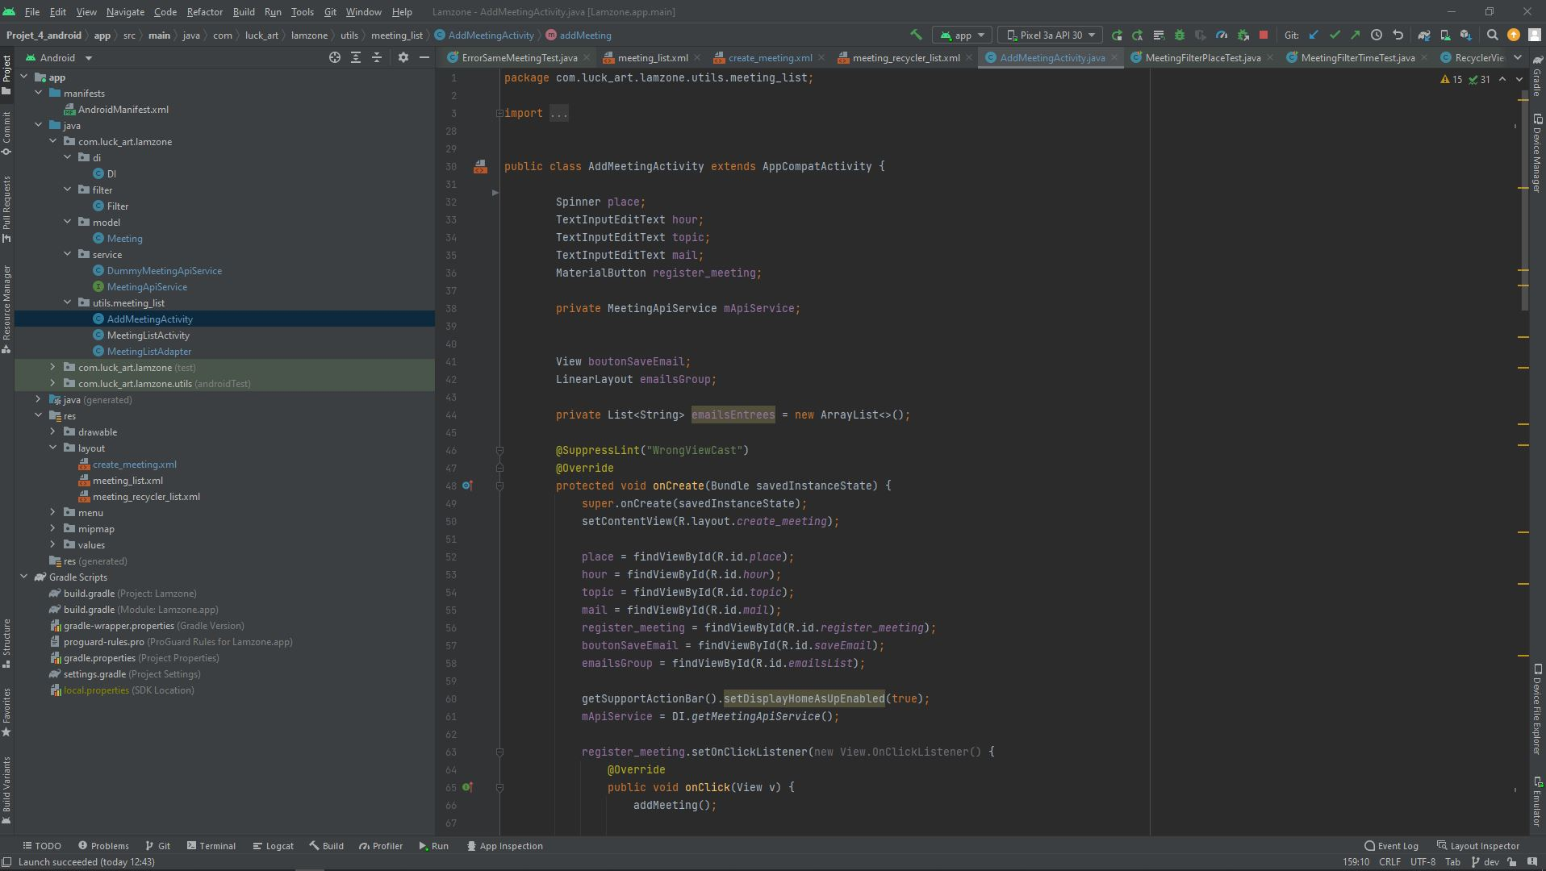
Crétion du « AddMeetingActivity »

Slide 7
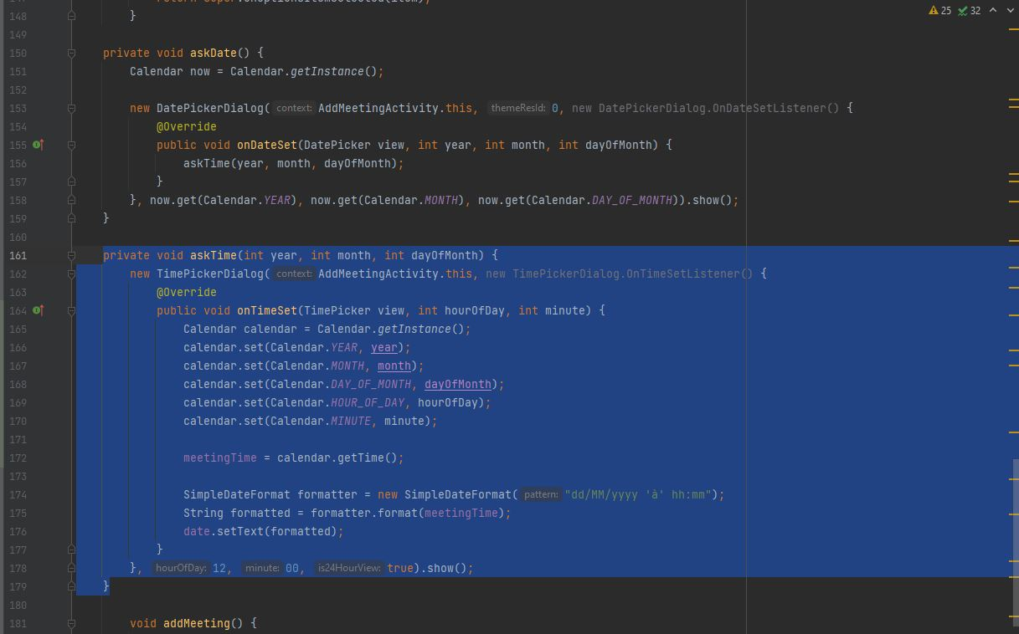
Ajout du calendar

Slide 8
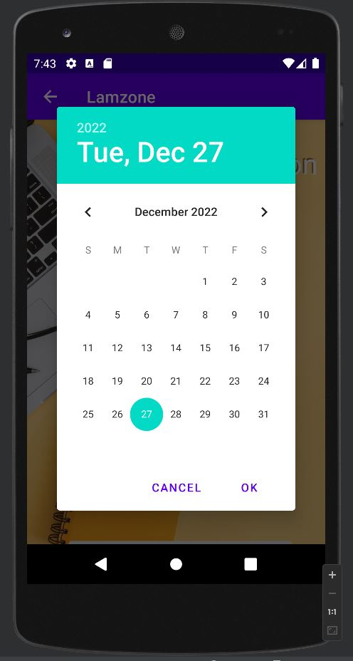
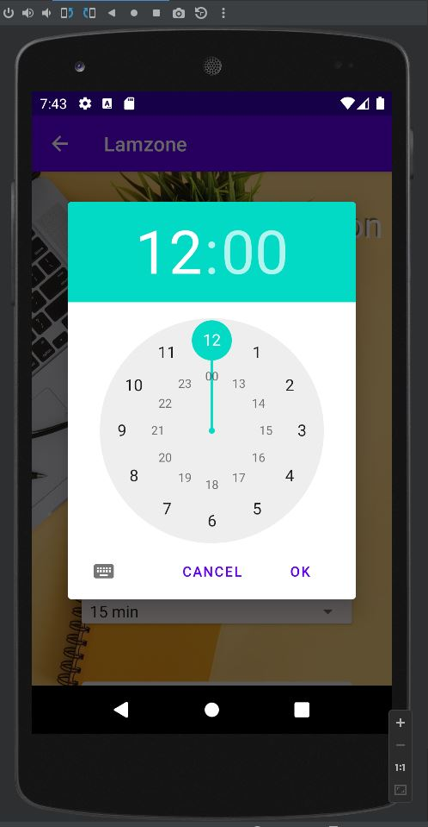
Ajout du calendar

Slide 9
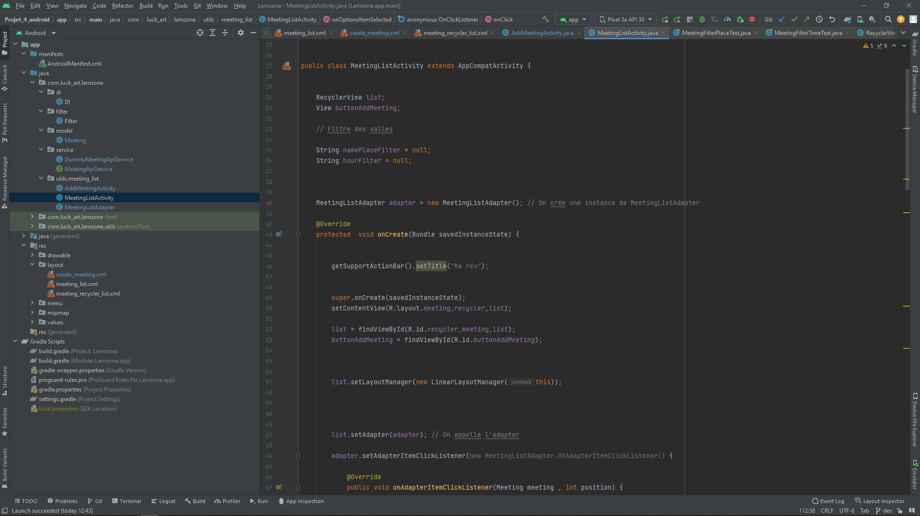
Création du « MeetingListActivity »

Slide 10
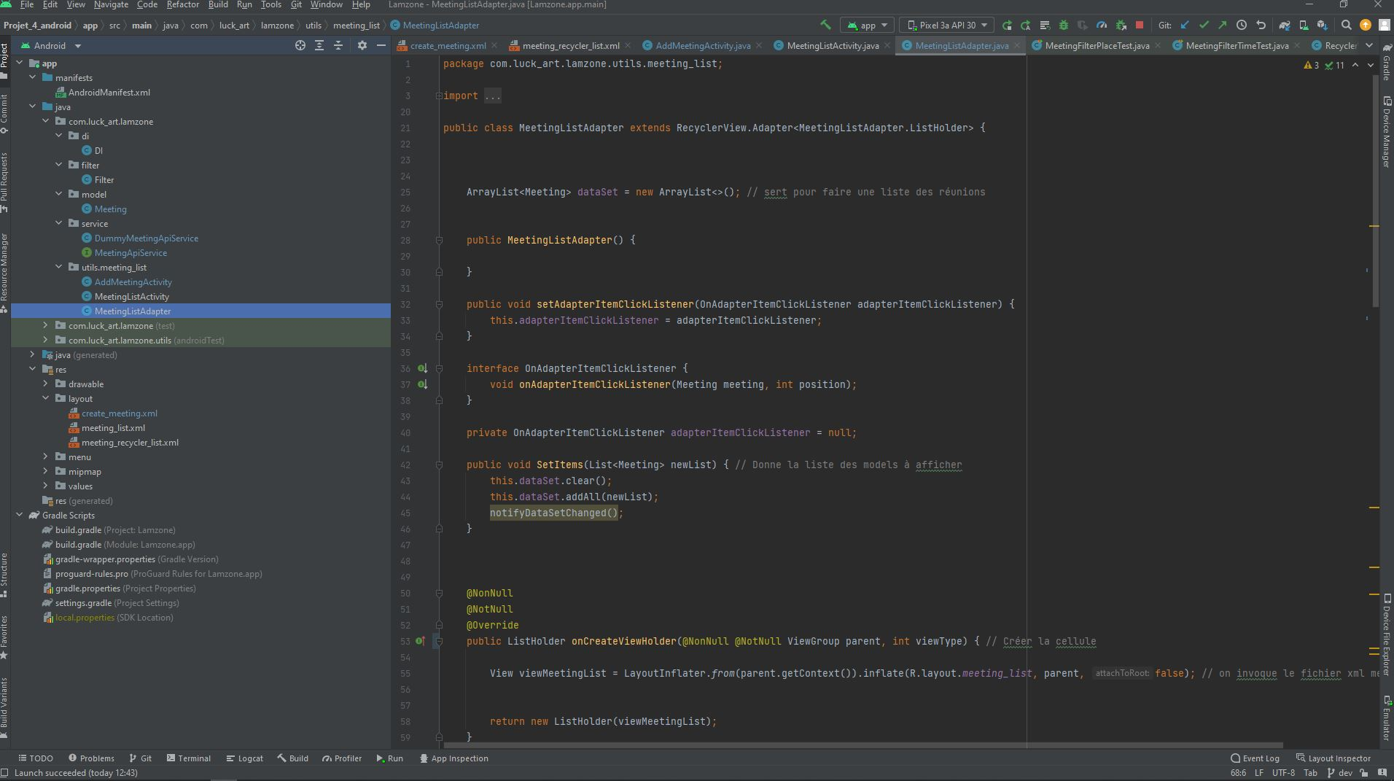
Création du « MeetingListAdapter »

Slide 11
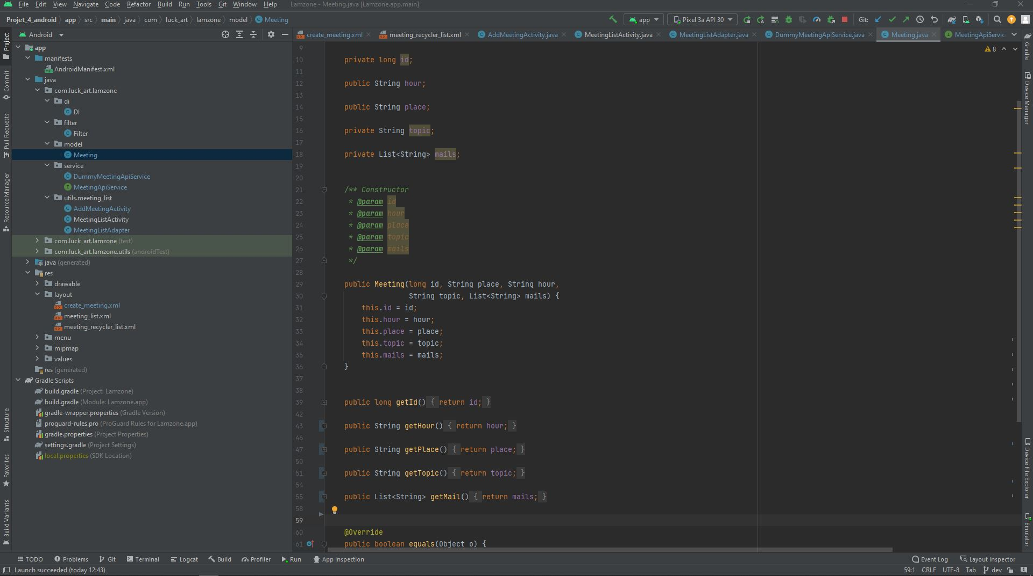
Création du model « Meeting »

Slide 12
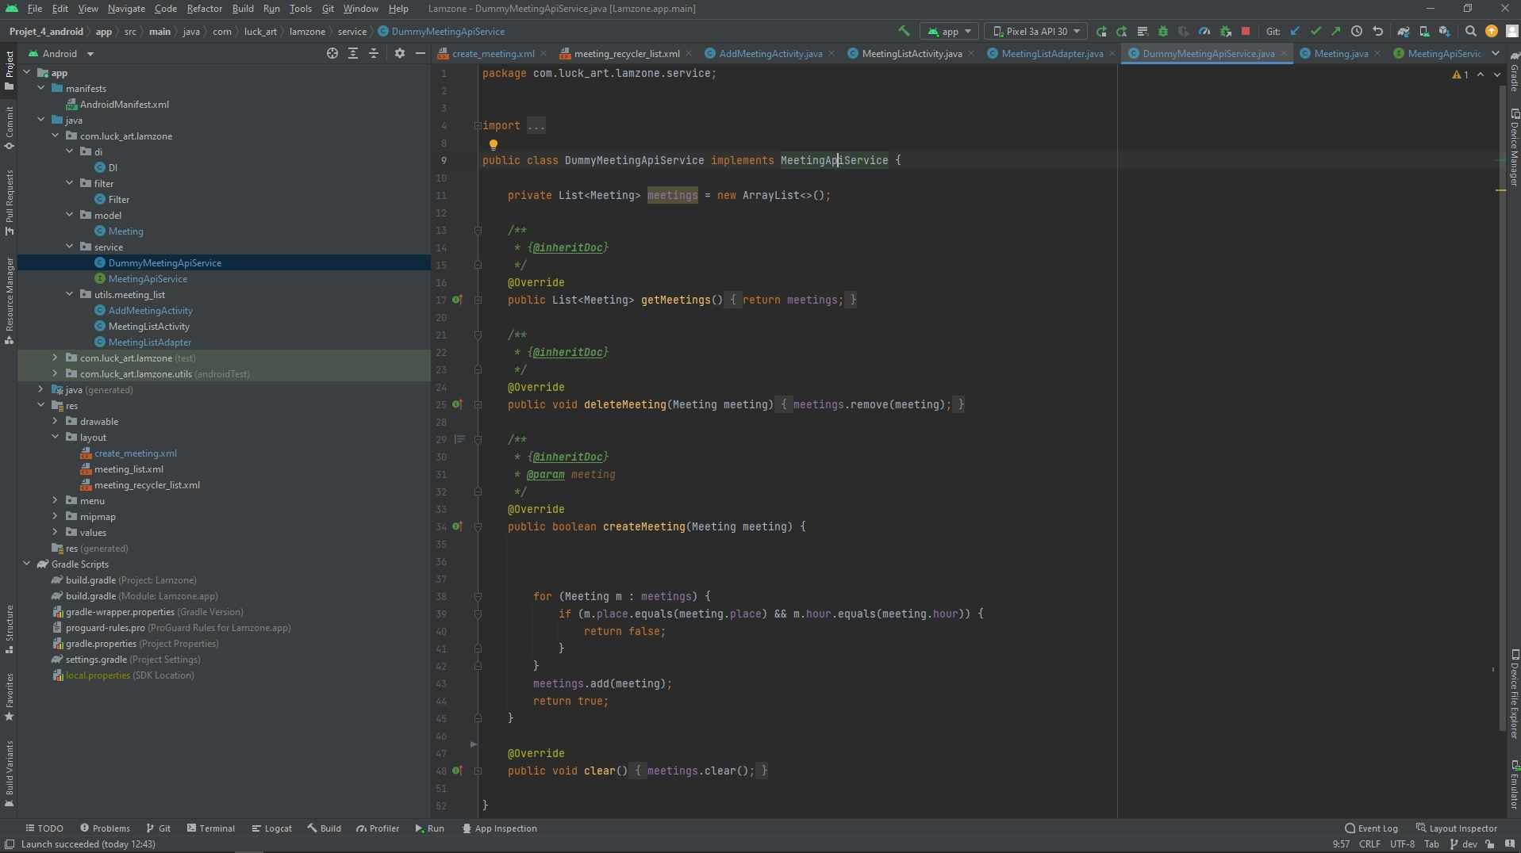
Création du « DummyApiService »

Slide 13
Les tests
Notes:
1./ Les tests unitaires locaux: Ces tests sont exécutés sur la JVM et ils n’ont aucune dépendance avec Android et donc ils n’ont pas besoins de faire appelles à l’émulateur.
2./ Les tests unitaires instrumentalisés: À l’inverse des tests unitaires eux ont besoins de Android et donc de l’émulateur pour pouvoir utiliser ses API.

Slide 14
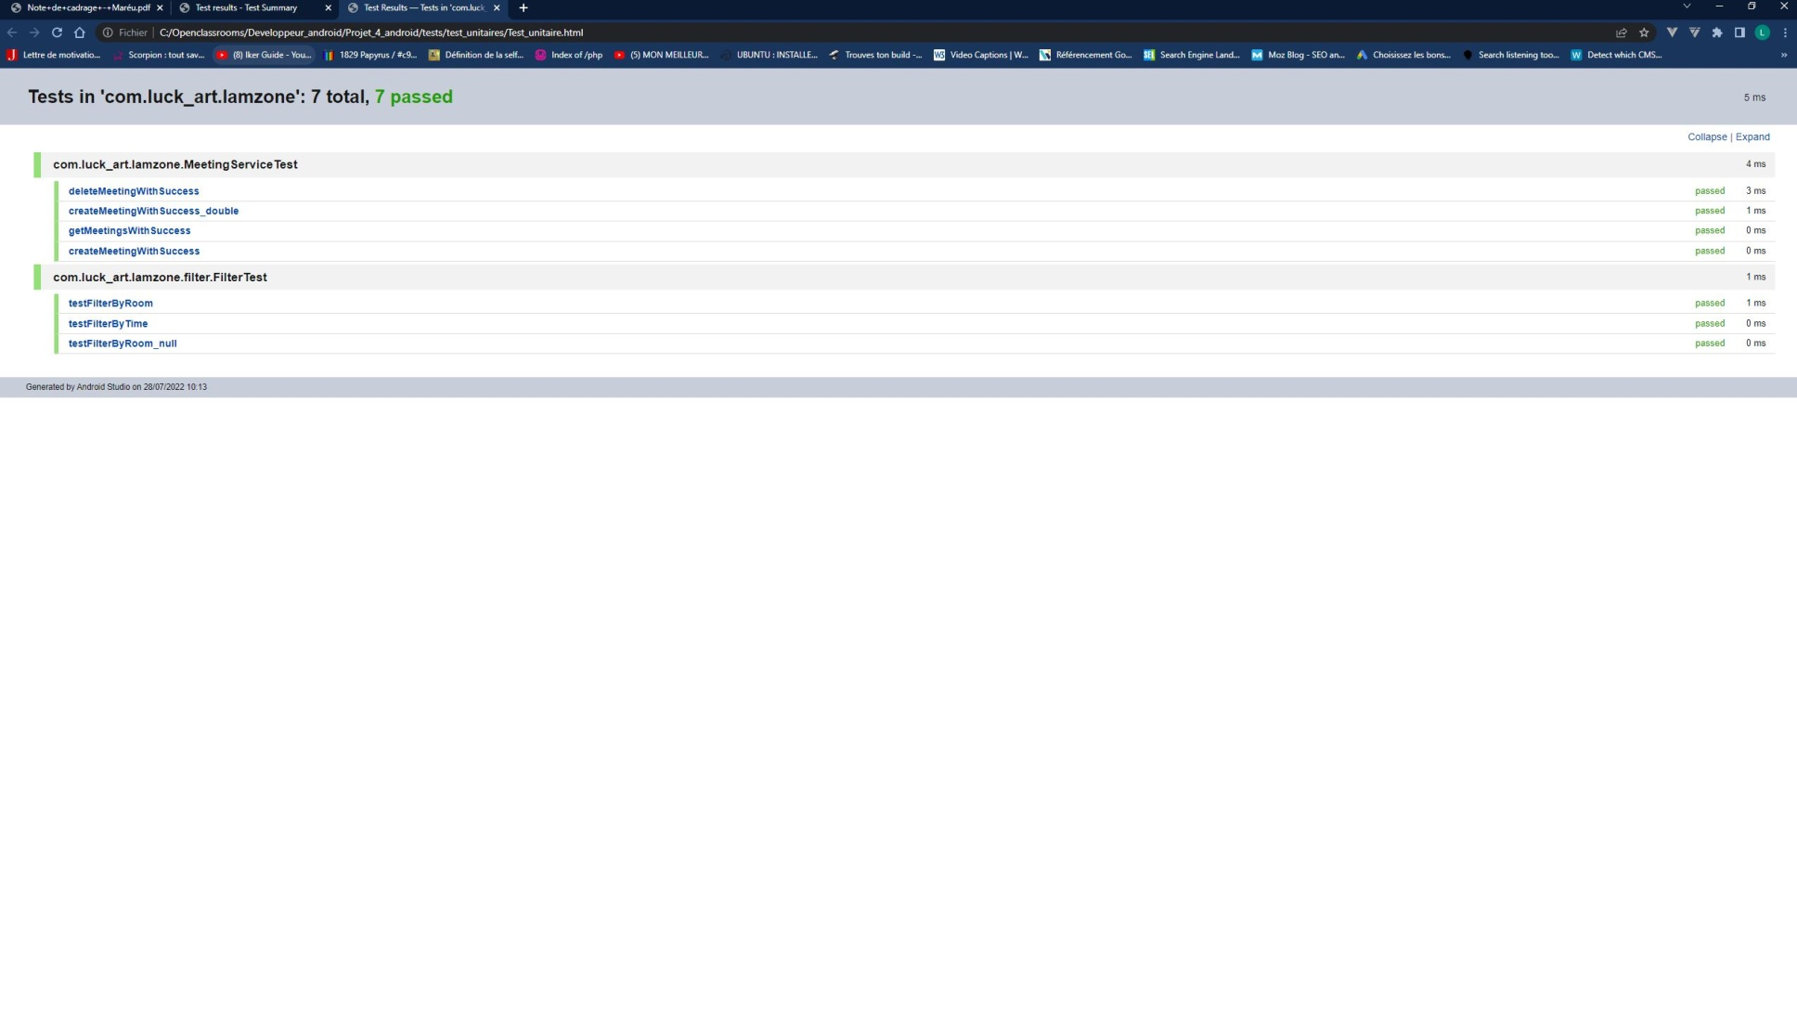
Test unitaire

Slide 15
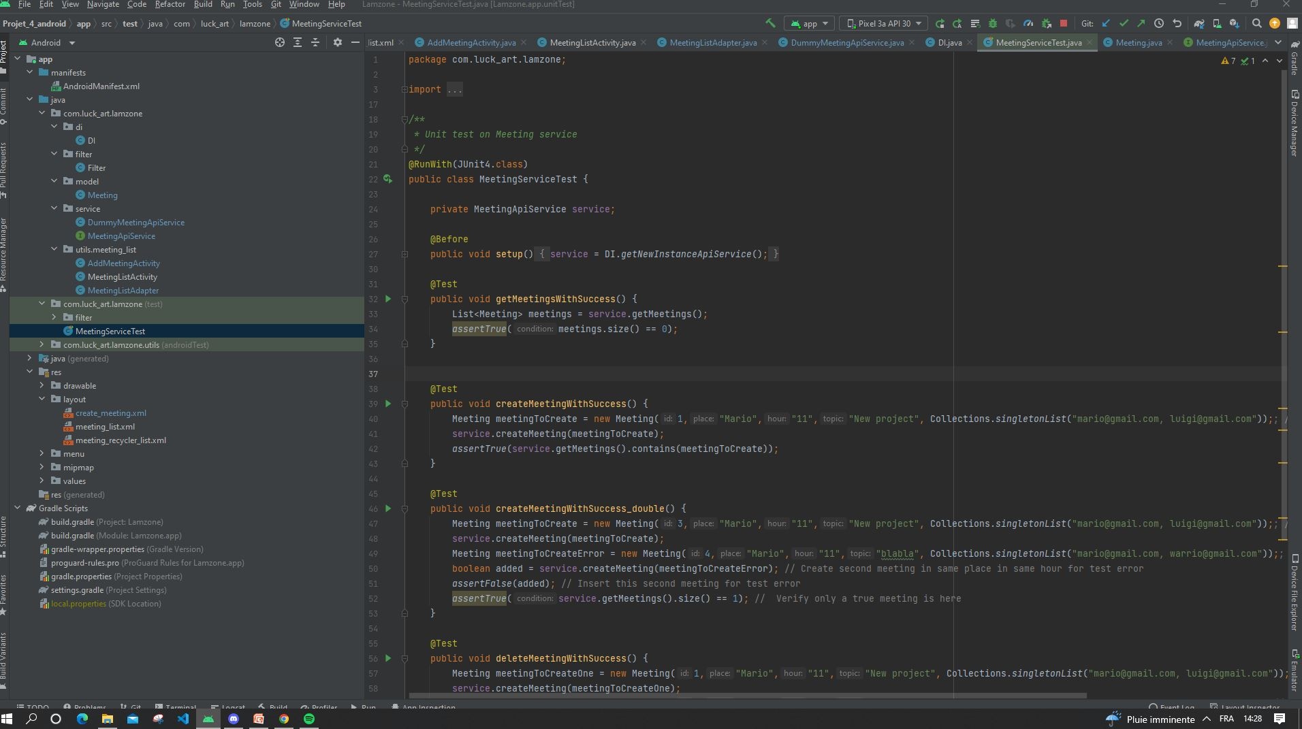
Screenshot du « MeetingServiceTest »

Slide 16
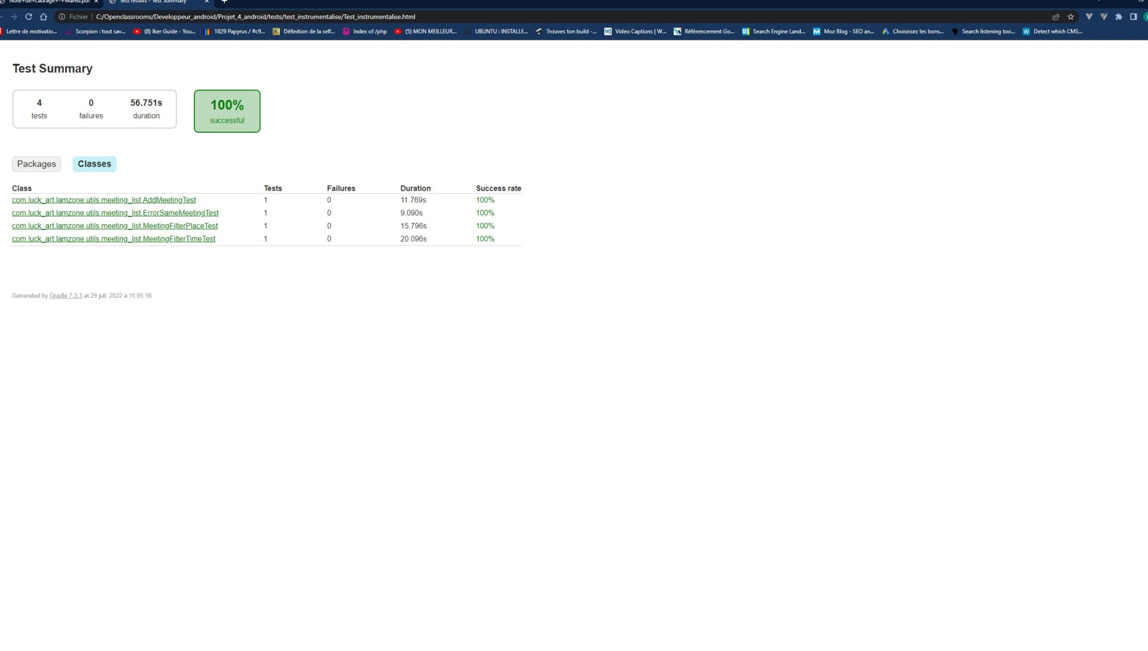
Test instrumentalisé

Slide 17
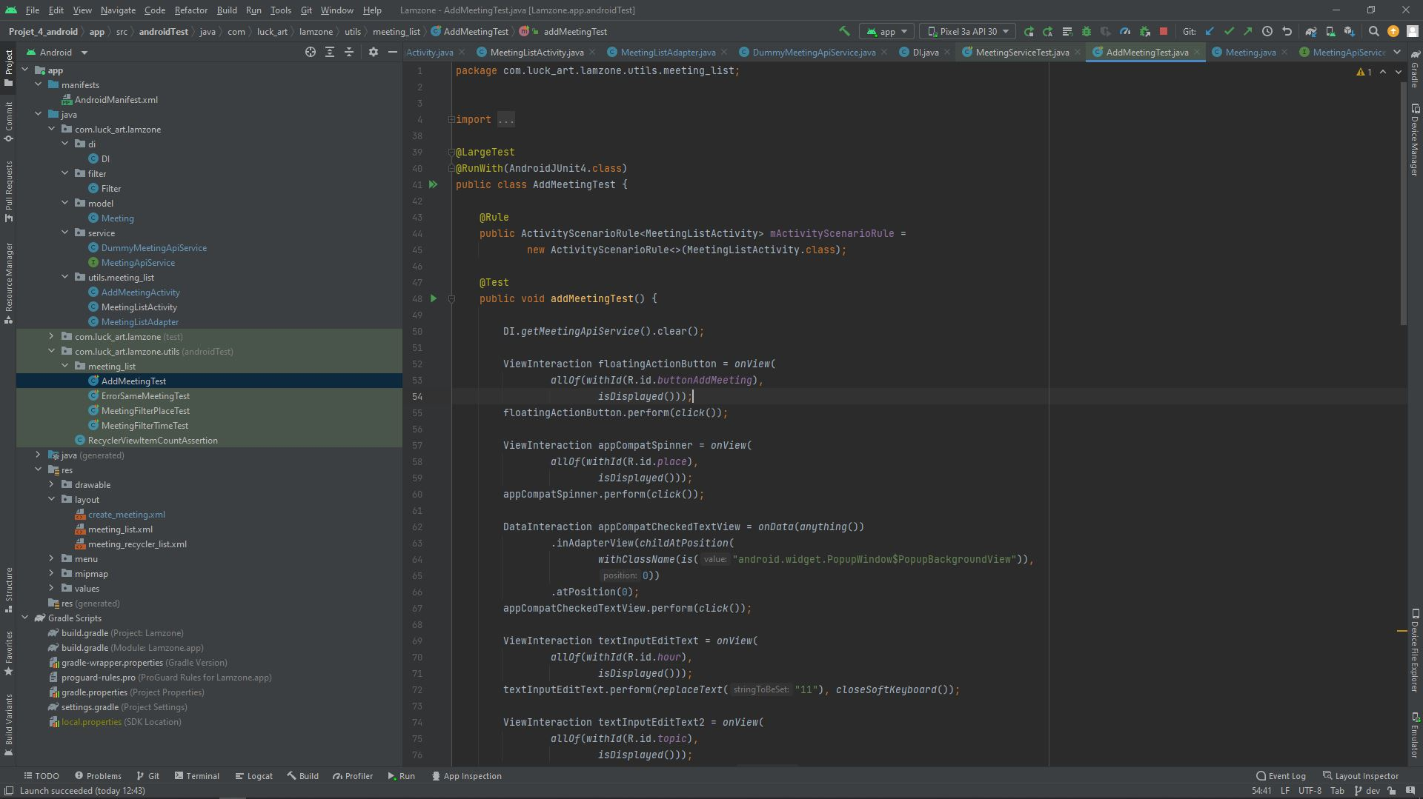
AddMeetingTest

Slide 18
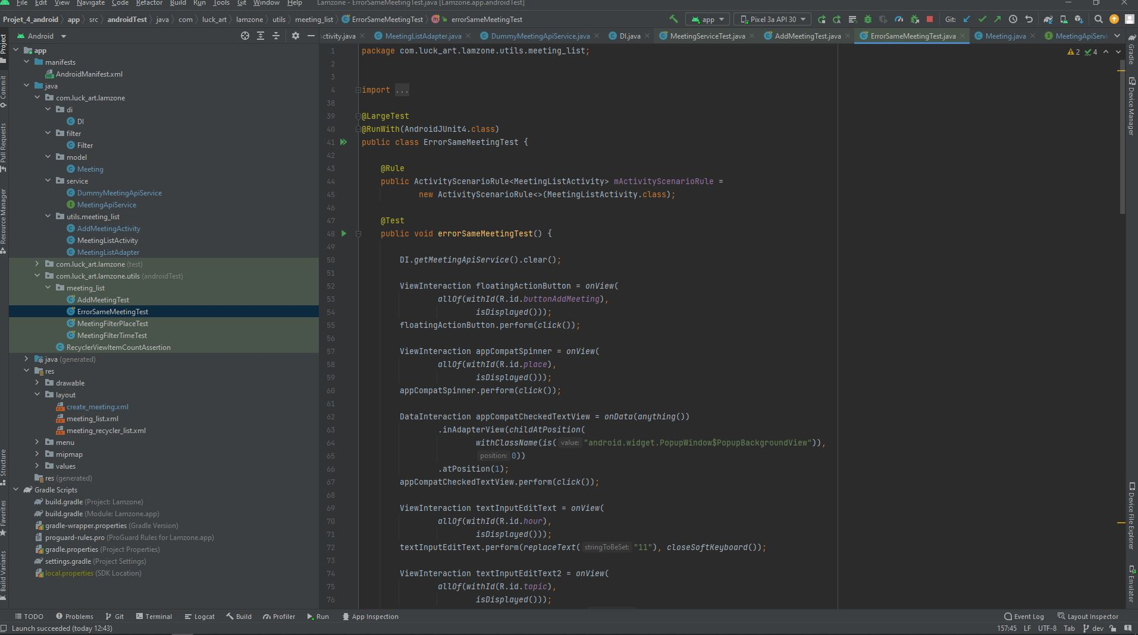
ErrorSameMeetingTest

Slide 19
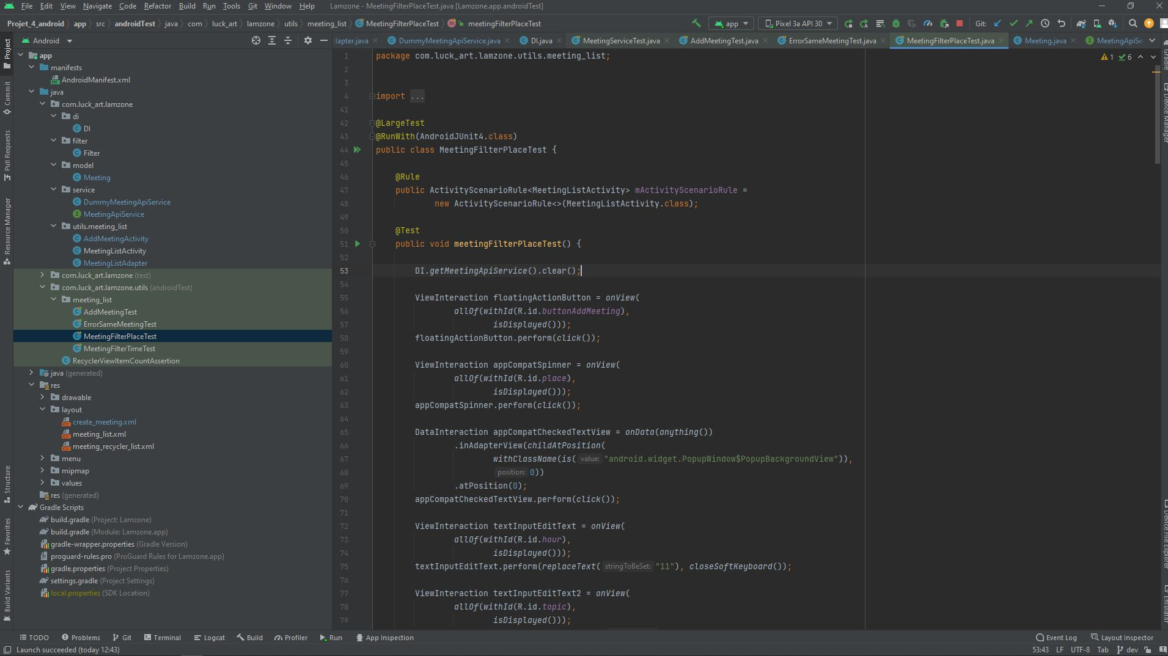
MeetingFilterPlaceTest

Slide 20
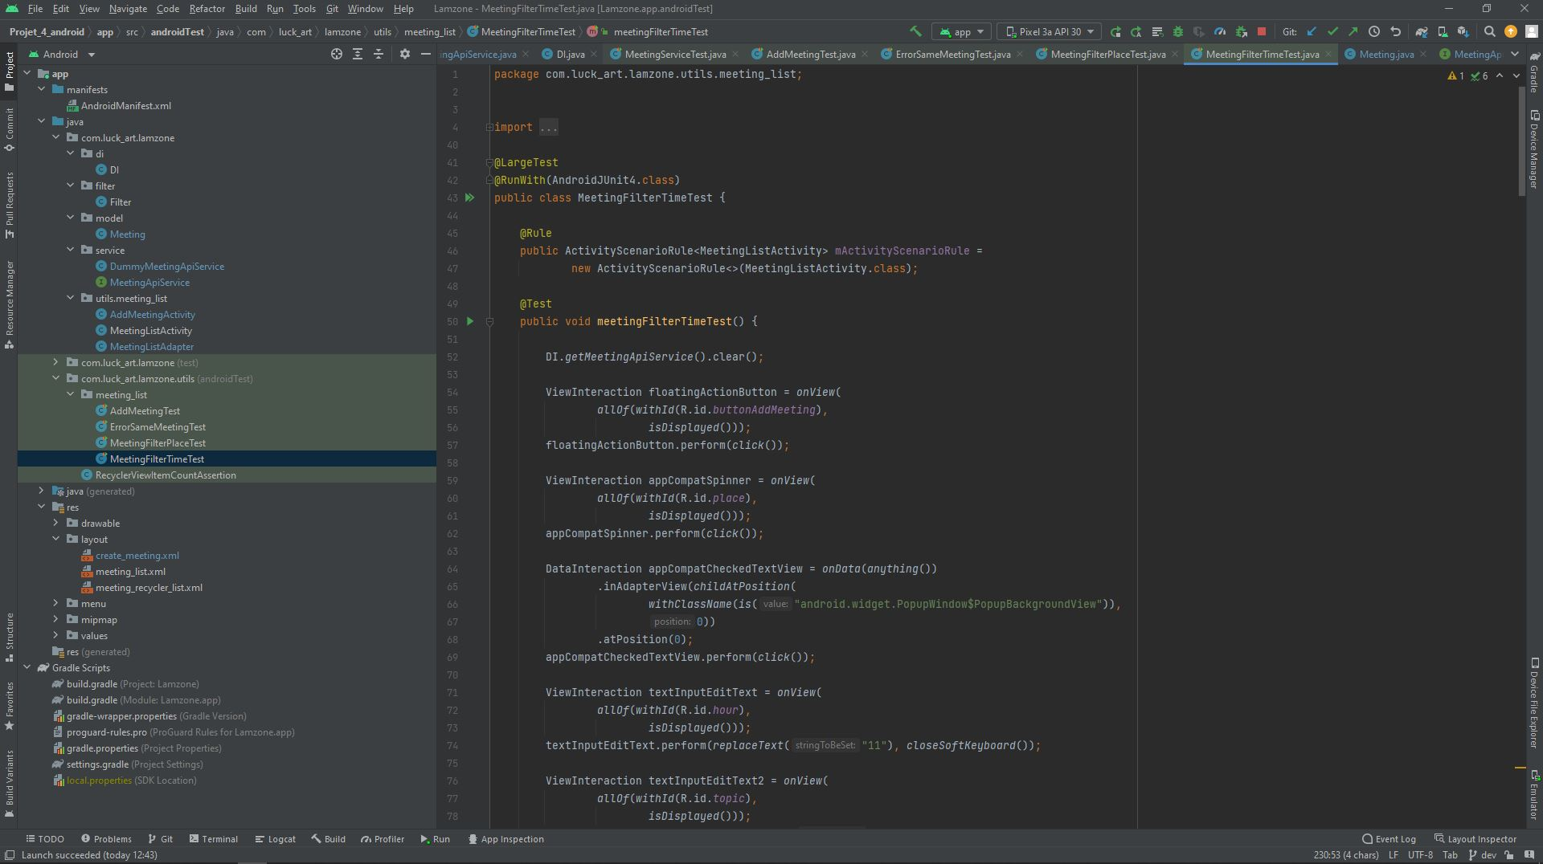
MeetingFilterTimeTest

Slide 21
Ce que je retiens:
J’ai appris à créer un système de filtrage par catégorie.
J’ai appris à faire des vérifications pour des problèmes de superpositions.
J’ai améliorer mes connaissances de façon générale.

